Slide 1
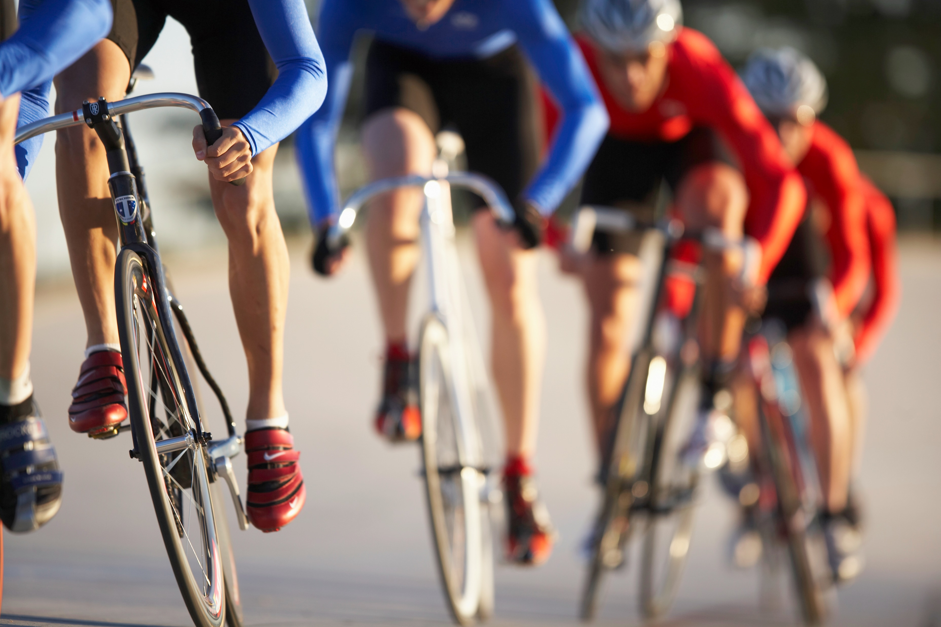

Veilig gladde benen
Practicum met behulp van Molecular Imprinted Polymers (MIP)
Ontwikkeld door
Notes:
In de powerpoint wordt de opdracht ingeleid en achtergrondinformatie gegeven over lidocaine, werking MIPs en UV-vis

Slide 2
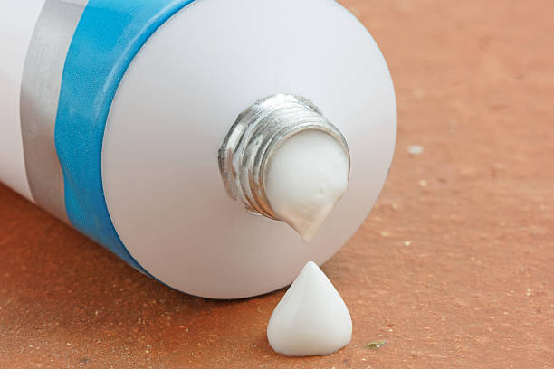
Opdracht
Waarom wil een wielrenner gladde benen?
Sjef Pak is een fanatiek wielrenner en wil graag van de overtollige haargroei op zijn benen af. Hij is een oude bekende tegengekomen die hem een professionele haarverwijdering aanbiedt die permanent werkt.
verzorging schaafwonden
aerodynamica (niet bewezen)
masseert fijner
moedigt aan
Na de behandeling moet Sjef zijn benen insmeren met een crème met lidocaïne. Lidocaïne werkt verdovend, maar is in hoge gehaltes gevaarlijk. Jij bent onderzoeker bij het Maastricht Science Program en gaat uitzoeken of de crème veilig te gebruiken is door het lidocaïne gehalte te bepalen.
Notes:
Vraag aan de leerlingen: Waarom wil een wielrenner gladde benen?
Betere verzorging schaafwonden (doordat er geen haren in de wond komen)
betere aerodynamica (niet bewezen)
Het masseert fijner
het moedigt aan (ijdelheid: bruin, glanzend)

Slide 3
Hoe?
Met behulp van Molecular Imprinted Polymers met kleurverdringing
ga je een ijklijn maken van de lidocaïneconcentratie
Vervolgens ga je met deze methode het lidocaïne-gehalte van de (verdunde) crème onderzoeken en advies geven over de veiligheid van de crème.
Leerdoelen
Moleculaire herkenning en Molecular Imprinted Polymers (MIP) begrijpen
Verdunningsreeks maken van lidocaïne
Toepassen kleurverdringing in MIP
Meten reflectiewaarde met colorimetrie
IJklijn maken
Concentratie berekeningen doen
Notes:
Uitleg over wat je leert in het practicum

Slide 4
Achtergrondinformatie
Lidocaïne
Moleculaire herkenning
Molecular Imprinted Polymer (MIP)
Kleurverdringing in MIP
Colorimetrie

Slide 5
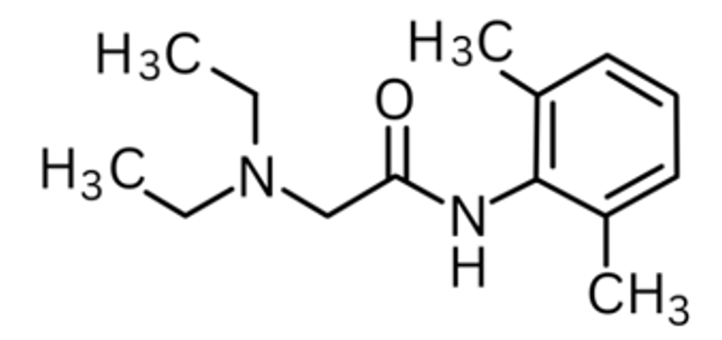
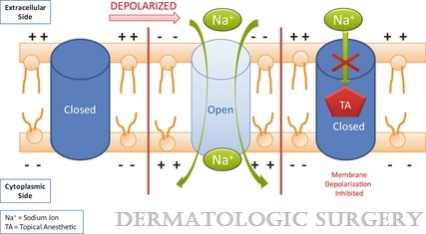
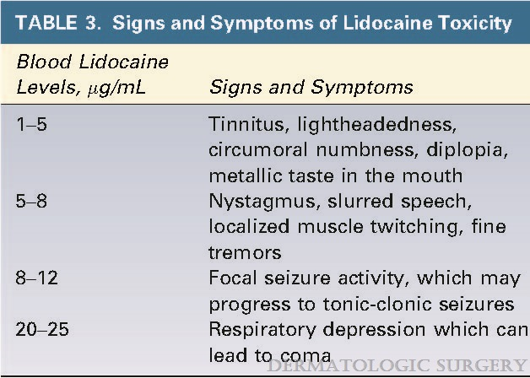
Lidocaïne
Hoe lidocaïne-gehalte bepalen?
Notes:
Lidocaïne zorgt ervoor dat het transport van natriumionen in een membraan verstoord wordt, zodat pijnprikkels niet doorgegeven worden.
Sobanko, J. F., Miller, C. J., & Alster, T. S. (2012). Topical Anesthetics for Dermatologic Procedures: A Review. Dermatologic Surgery, 38(5), 709–721. https://doi.org/10.1111/j.1524-4725.2011.02271.x

Slide 6
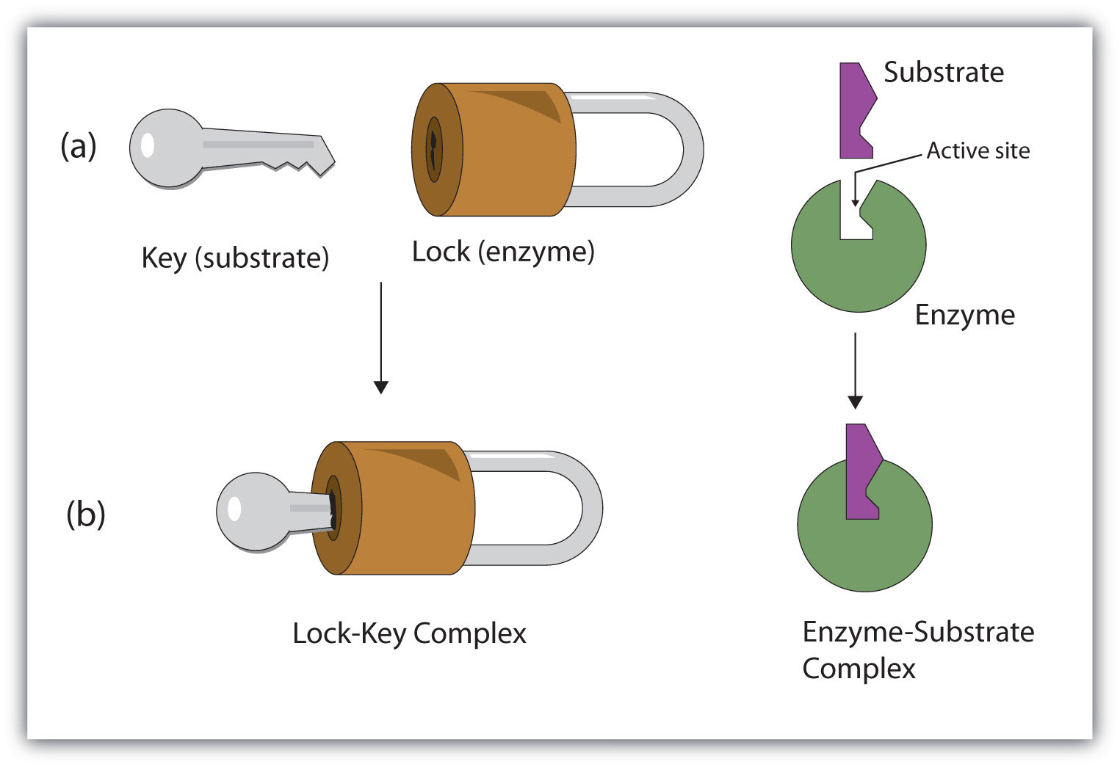
Moleculaire herkenning
Notes:
In de natuur kan een enzym een specifiek molecuul, het substraat, herkennen door de vorm. Het juiste substraat past in het enzyme en vormt een enzym-substraatcomplex, waarna het substraat omgezet kan worden tot een product. Het passen van het substraat in het enzyme wordt wel weergegeven als het sleutel-slot model. Dit principe wordt nagebootst bij het maken van een Molecular Imprinted Polymer (MIP)
https://saylordotorg.github.io/text_the-basics-of-general-organic-and-biological-chemistry/s21-06-enzyme-action.html

Slide 7
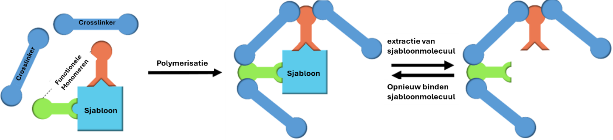
Molecular Imprinted Polymer (MIP)
Notes:
Hoe wordt een MIP gemaakt: tijdens de polymerisatie wordt een sjabloonmolecuul toegevoegd. Rondom het sjabloonmolecuul worden functionele monomeren in het polymer gefixeerd. Vervolgens wordt het sjabloonmolecuul verwijderd en houd je een MIP over, een polymeer met ruimtes waar het sjabloonmolecuul in past.

Slide 8
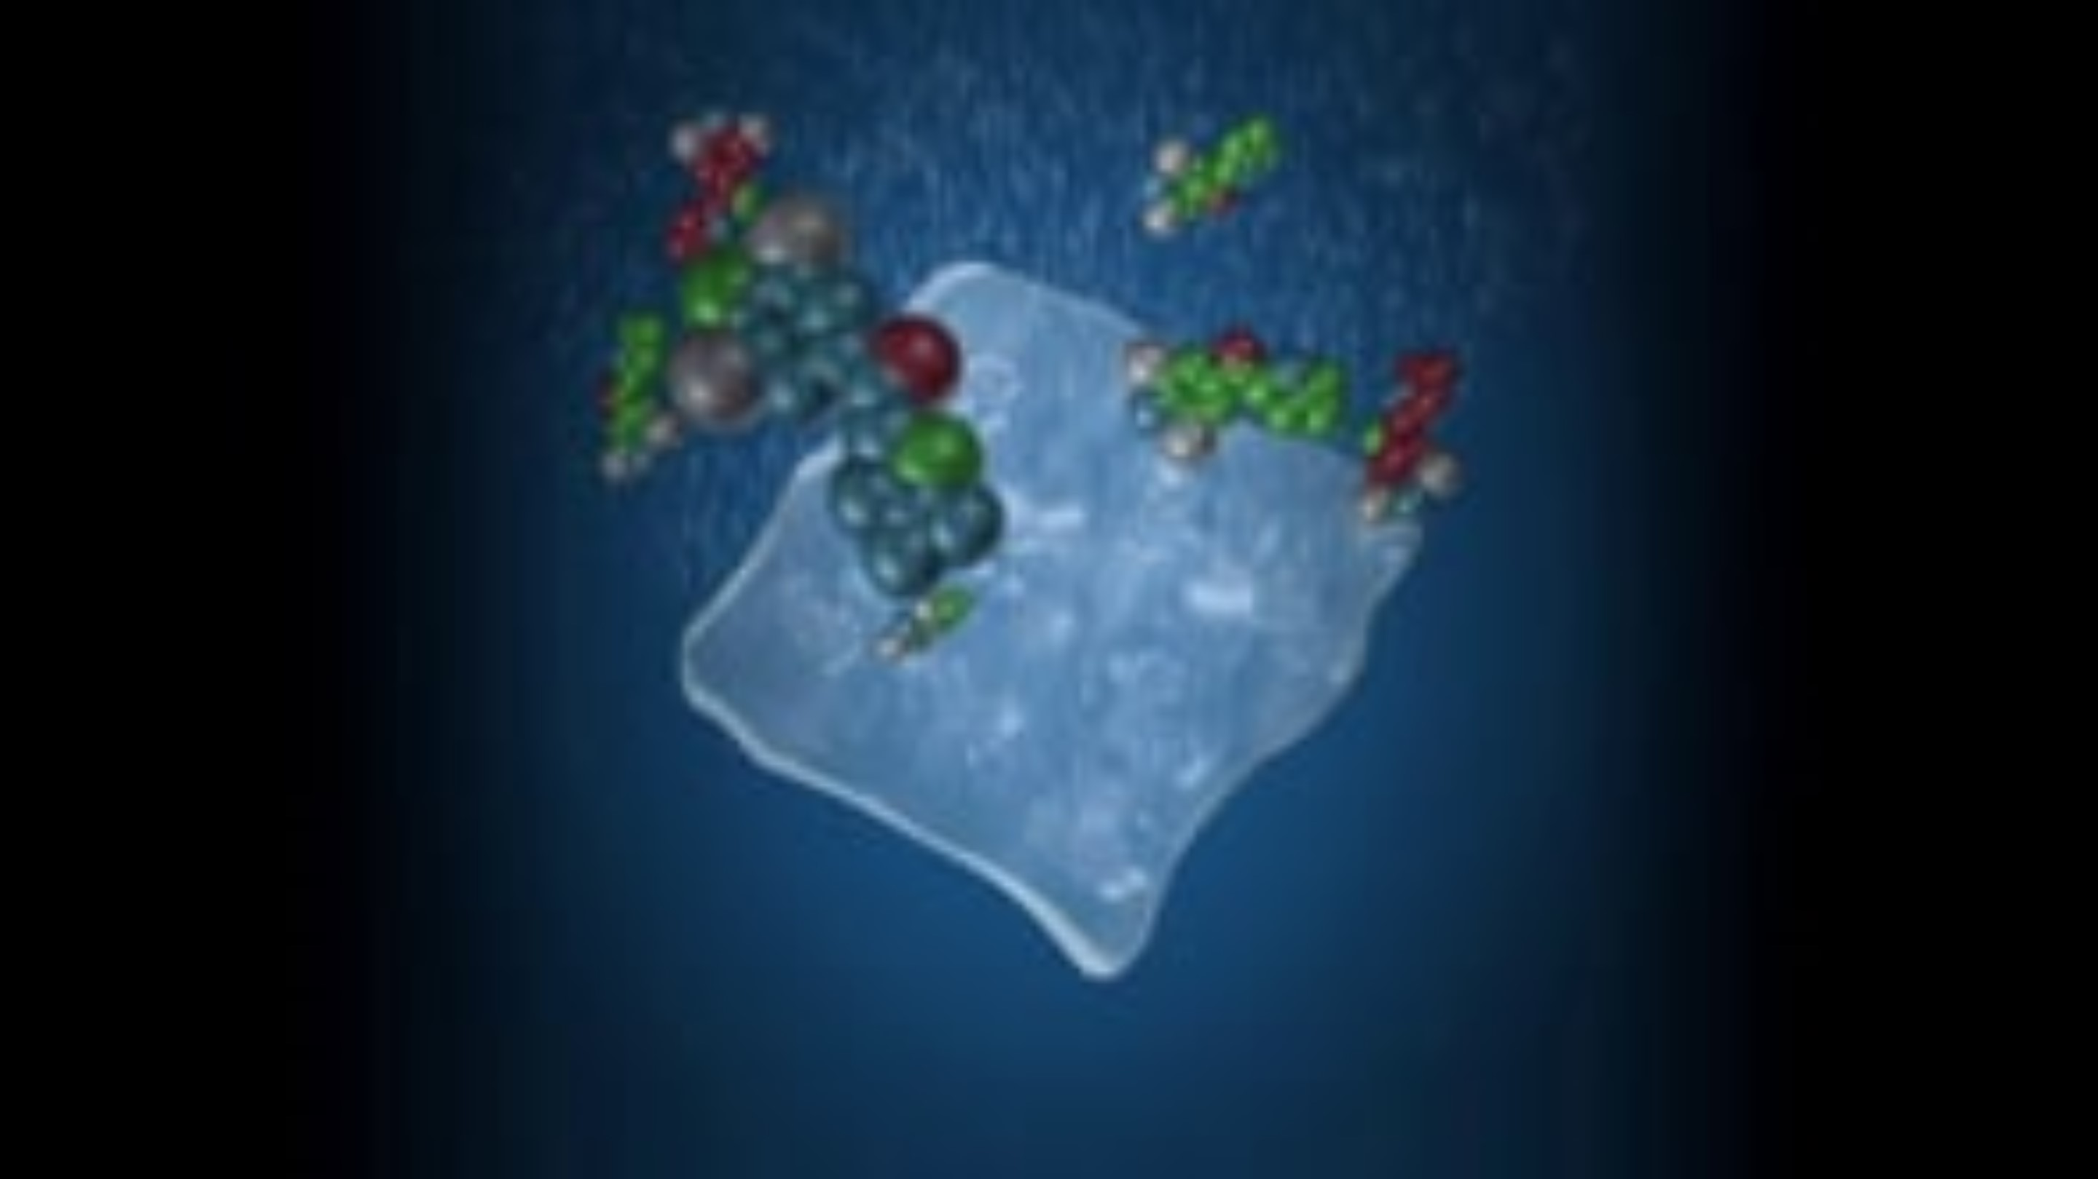
Notes:
Dit filmpje laat zien hoe een MIP gemaakt wordt en hoe je er selectieve scheiding mee kunt uitvoeren.
https://vimeo.com/85522343

Slide 9
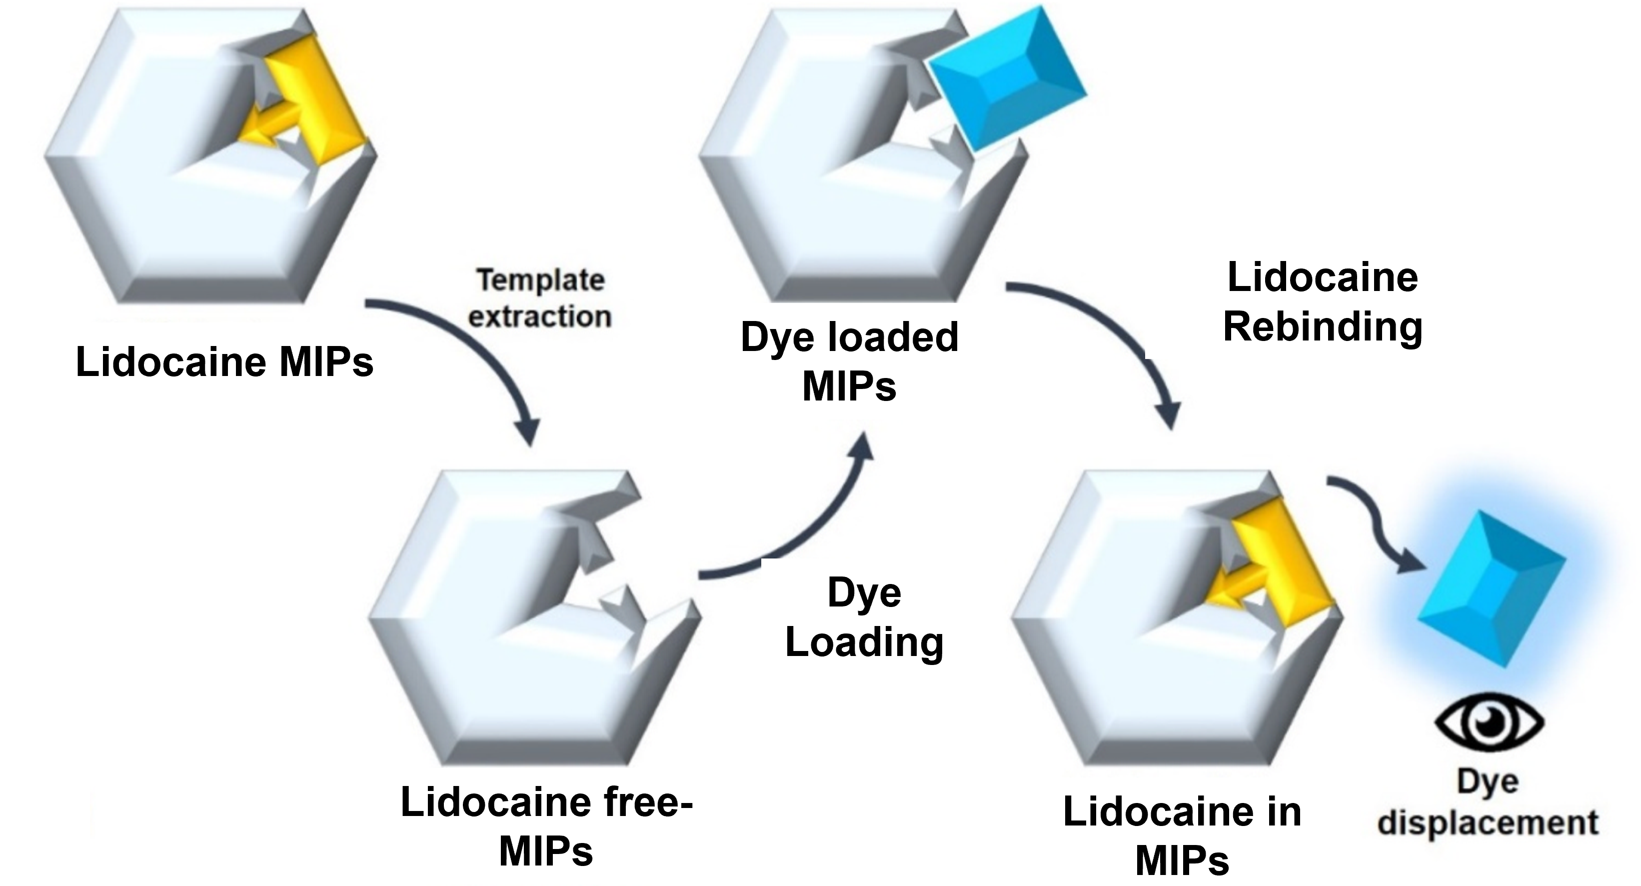
Kleurverdringing in MIP
Notes:
In ons practicum gebruiken we kleurverdringing in MIP. Een MIP wordt gemaakt voor herkenning van lidocaine. Nadat het lidocaine verwijderd is worden de MIPs gevuld met blauwe kleurstof. Als de MIPs met kleurstof in contact komen met lidocaine verdrijft dit molecuul de kleurstof. De kleurstof komt in de oplossing en de concentratie van de kleurstof in de oplossing is gerelateerd aan het lidocaïnegehalte. De kleurstofconcentratie kan gemeten worden met colorimetrie

Slide 10
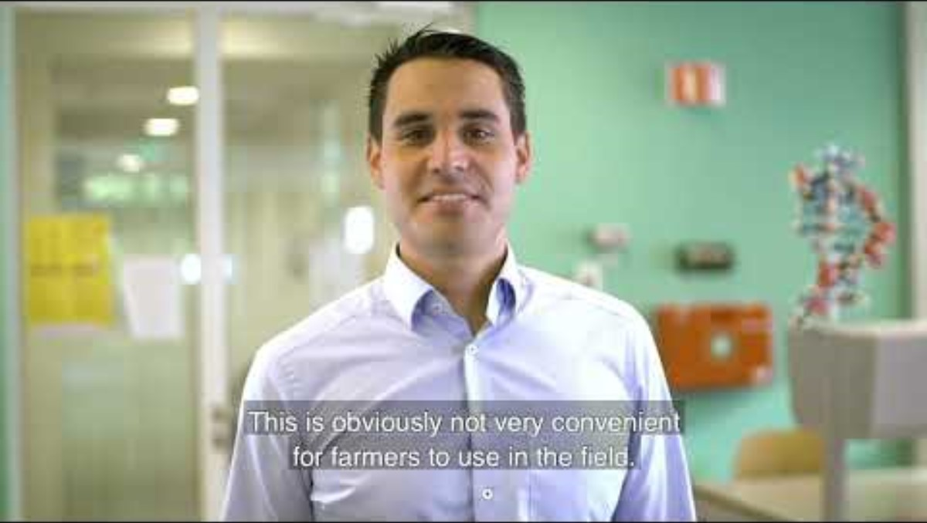
Notes:
Bart van Grinsven van de Universiteit Maastricht laat toepassingen en werking van MIPs met kleurstof zien
https://www.youtube.com/watch?v=1rlvkrAIfqU

Slide 11
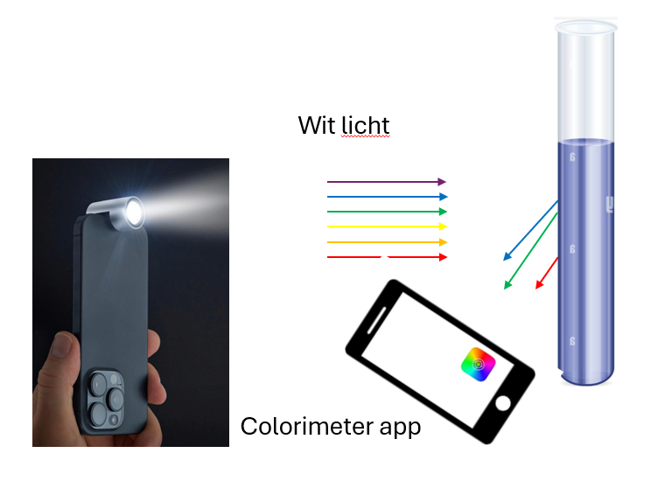
Colorimetrie
Notes:
De kleurstofconcentratie kan gemeten worden met een colorimeter app. Met een telefoon schijn je wit licht op een gekleurde oplossing. Een blauwe kleurstof reflecteert de blauwe kleur en absorbeert de rode kleur. Hoe hoger de concentratie van de blauwe kleurstof, hoe minder rood licht wordt gerefleceerd. Van een reeks met bekende kleurstofconcentraties kan de reflectie van rood licht gemeten worden en uitgezet worden in een grafiek waarna een ijklijn bepaald wordt. Van een onbekend monster kan de reflectie gemeten worden en via de ijklijn kan de concentratie vervolgens bepaald worden.
Een filmpje waarin het maken van een ijklijn wordt uitgelegd vind je hier: https://youtu.be/VKOT1lACOL4?si=7er5sqFJOQ2Xnv3K

Slide 12
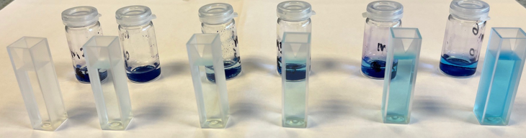
Aan de slag !

